Slide 1
第一PPT模板网-WWW.1PPT.COM

Slide 2
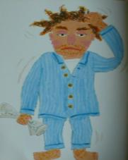
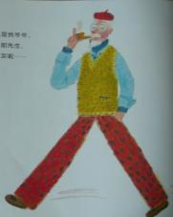
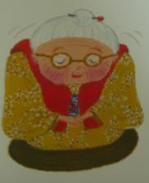
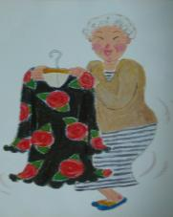

Slide 3
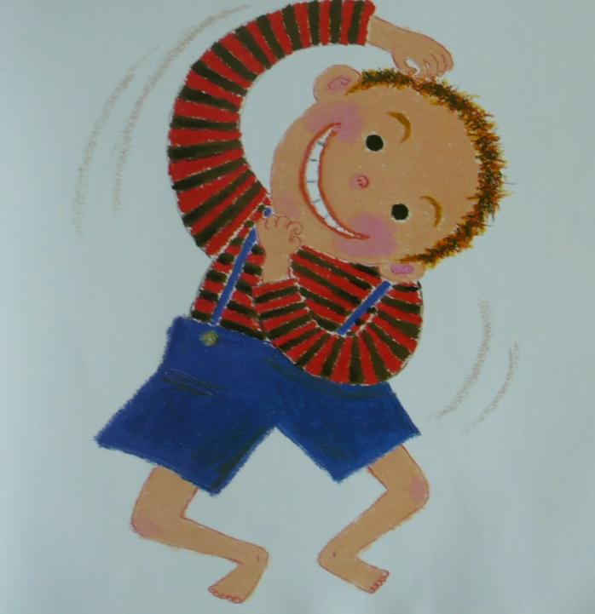
我叫祥太，
是个小男孩。
其实呢……

Slide 4
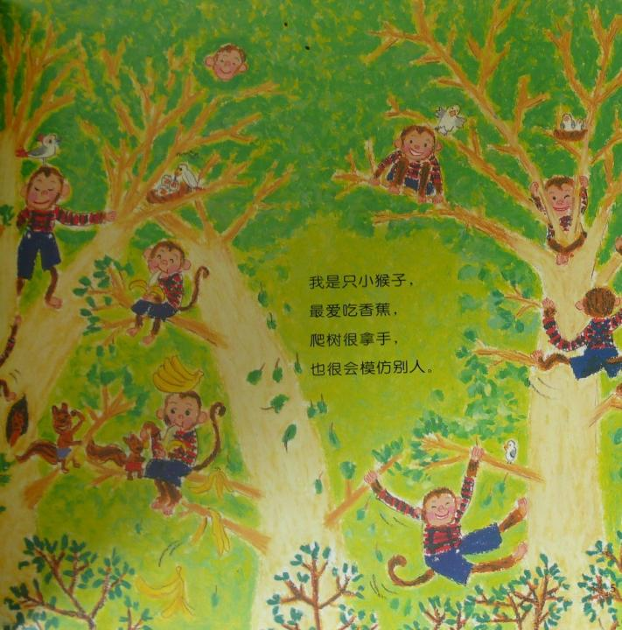

Slide 5
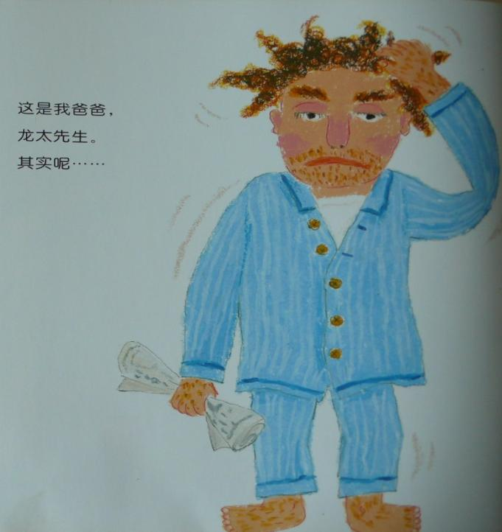
PPT模板：www.1ppt.com/moban/ PPT素材：www.1ppt.com/sucai/
PPT背景：www.1ppt.com/beijing/ PPT图表：www.1ppt.com/tubiao/
PPT下载：www.1ppt.com/xiazai/ PPT教程： www.1ppt.com/powerpoint/
资料下载：www.1ppt.com/ziliao/ 范文下载：www.1ppt.com/fanwen/
试卷下载：www.1ppt.com/shiti/ 教案下载：www.1ppt.com/jiaoan/
PPT论坛：www.1ppt.cn PPT课件：www.1ppt.com/kejian/
语文课件：www.1ppt.com/kejian/yuwen/ 数学课件：www.1ppt.com/kejian/shuxue/
英语课件：www.1ppt.com/kejian/yingyu/ 美术课件：www.1ppt.com/kejian/meishu/
科学课件：www.1ppt.com/kejian/kexue/ 物理课件：www.1ppt.com/kejian/wuli/
化学课件：www.1ppt.com/kejian/huaxue/ 生物课件：www.1ppt.com/kejian/shengwu/
地理课件：www.1ppt.com/kejian/dili/ 历史课件：www.1ppt.com/kejian/lishi/
Notes:
PPT模板：www.1ppt.com/moban/ PPT素材：www.1ppt.com/sucai/
PPT背景：www.1ppt.com/beijing/ PPT图表：www.1ppt.com/tubiao/
PPT下载：www.1ppt.com/xiazai/ PPT教程： www.1ppt.com/powerpoint/
资料下载：www.1ppt.com/ziliao/ 范文下载：www.1ppt.com/fanwen/
试卷下载：www.1ppt.com/shiti/ 教案下载：www.1ppt.com/jiaoan/
PPT论坛：www.1ppt.cn PPT课件：www.1ppt.com/kejian/
语文课件：www.1ppt.com/kejian/yuwen/ 数学课件：www.1ppt.com/kejian/shuxue/
英语课件：www.1ppt.com/kejian/yingyu/ 美术课件：www.1ppt.com/kejian/meishu/
科学课件：www.1ppt.com/kejian/kexue/ 物理课件：www.1ppt.com/kejian/wuli/
化学课件：www.1ppt.com/kejian/huaxue/ 生物课件：www.1ppt.com/kejian/shengwu/
地理课件：www.1ppt.com/kejian/dili/ 历史课件：www.1ppt.com/kejian/lishi/

Slide 6
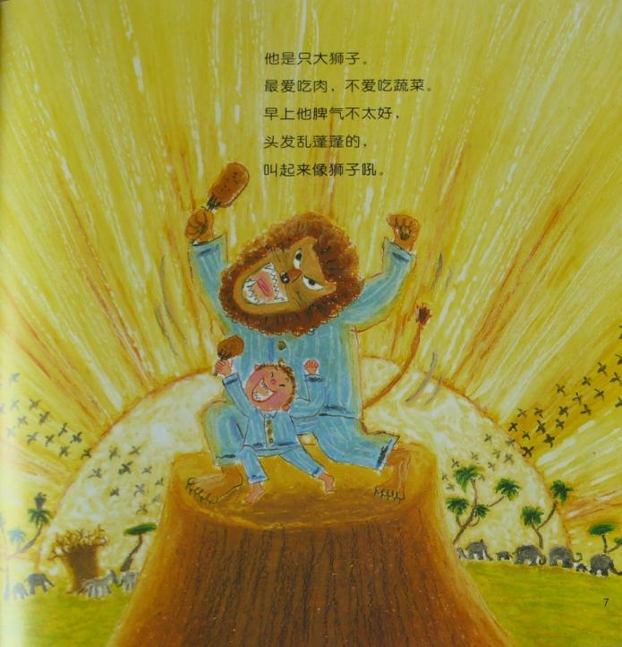

Slide 7
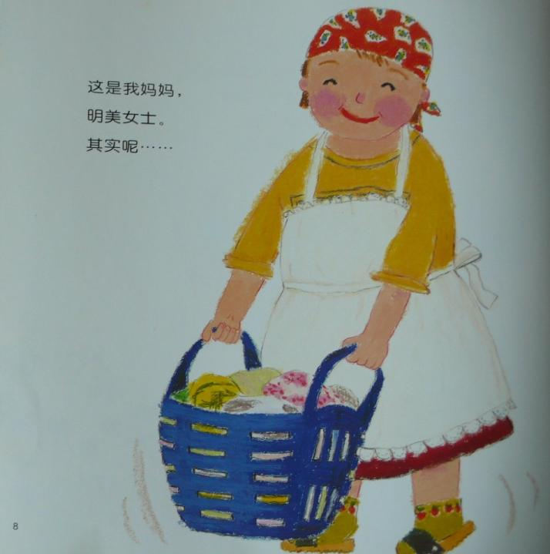

Slide 9
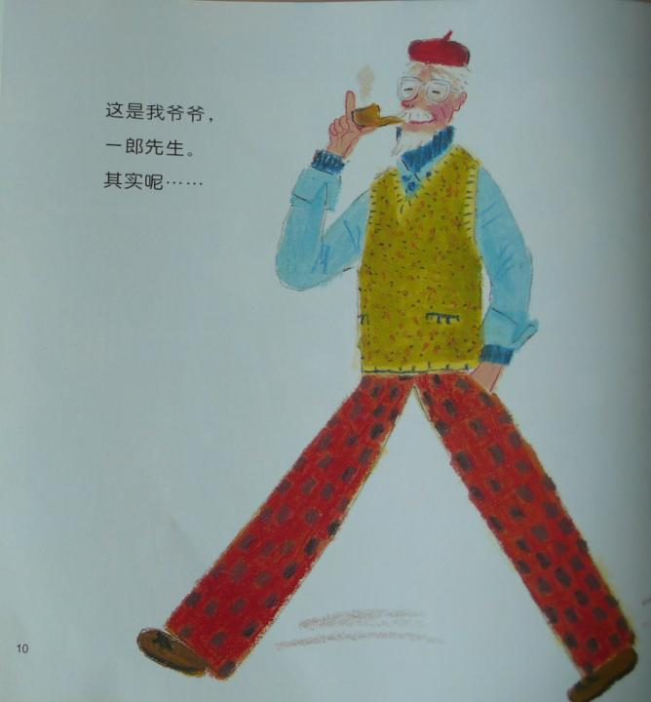

Slide 10
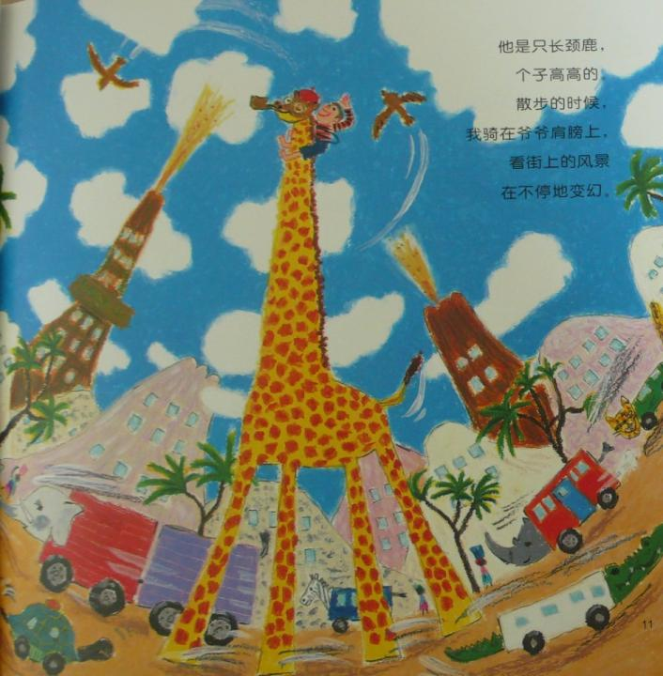

Slide 11
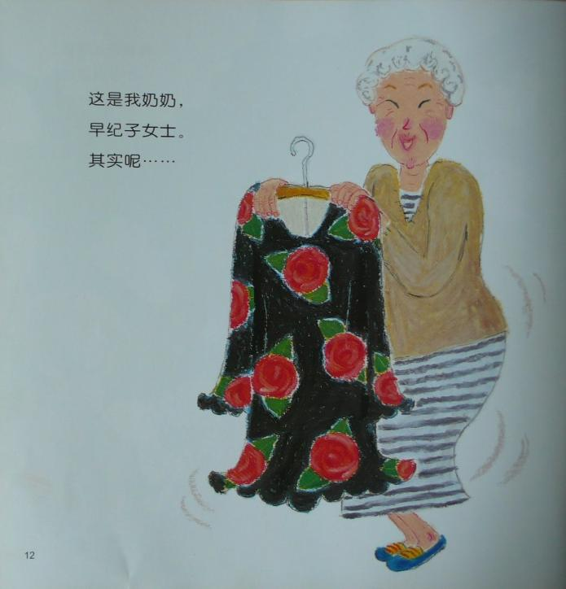

Slide 12
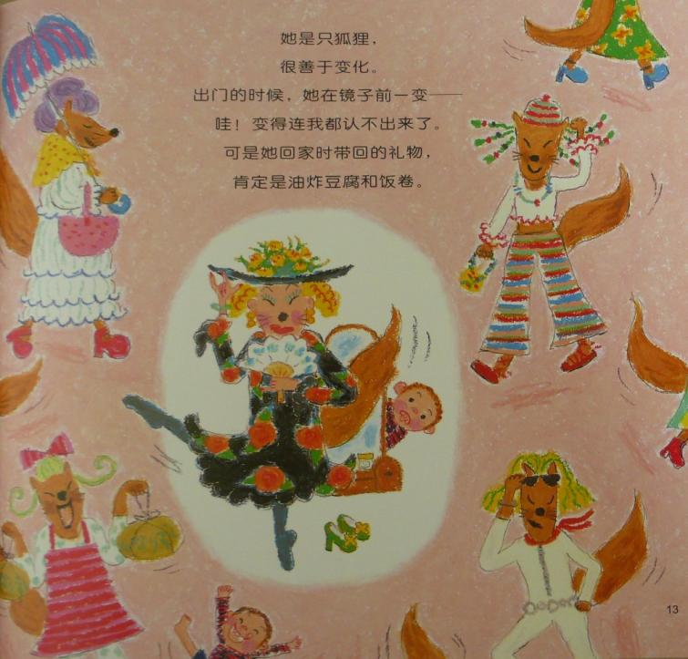
她是只狐狸。
最爱改变造型，
出门的时候，在镜子前—变，
变得连我也认不出来了。
可是她回家是总会给我带许多好吃的。

Slide 13
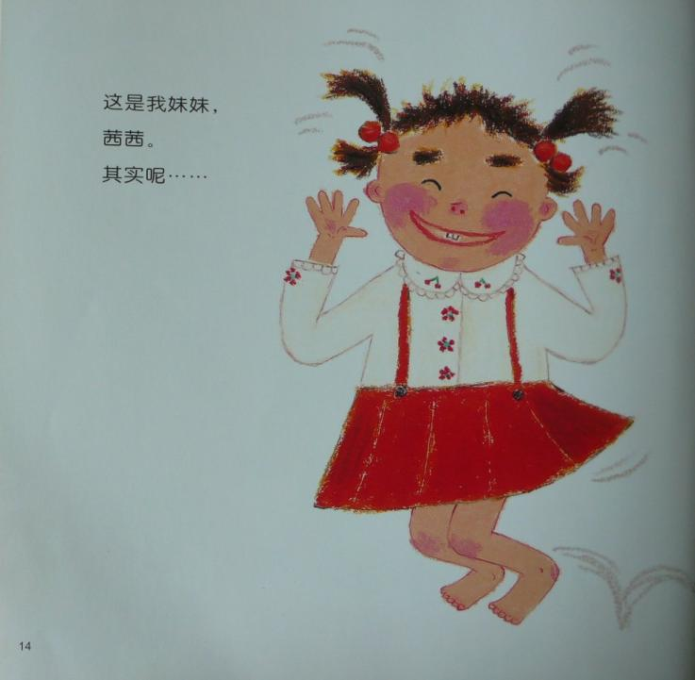

Slide 15
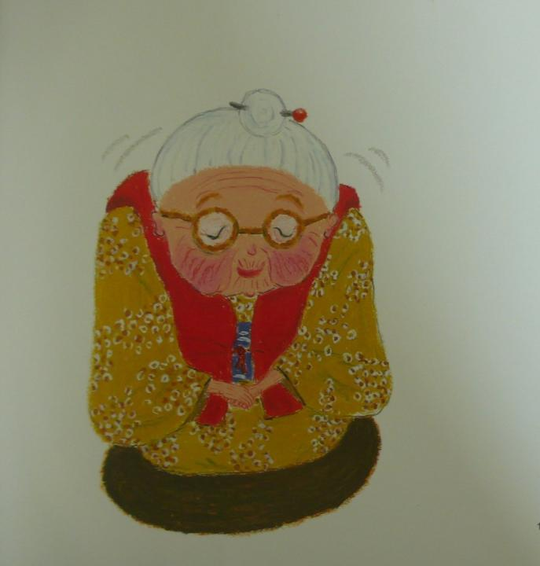
最后，介绍我的曾祖母，
阿花老太太。
其实呢……

Slide 16
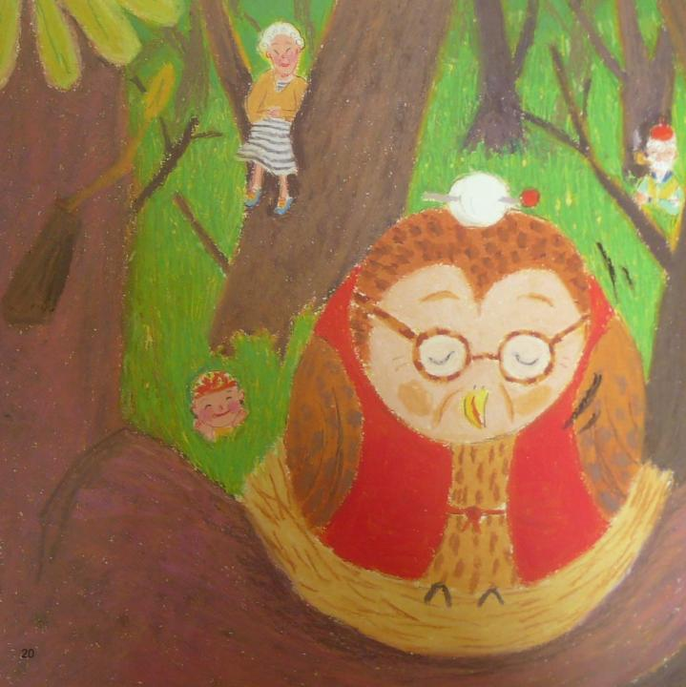
她是只猫头鹰。
总是在睡觉，
没有牙齿的嘴巴，笑起来呵、呵、呵的。
只要和她在一起，大家都觉得很温暖。

Slide 17
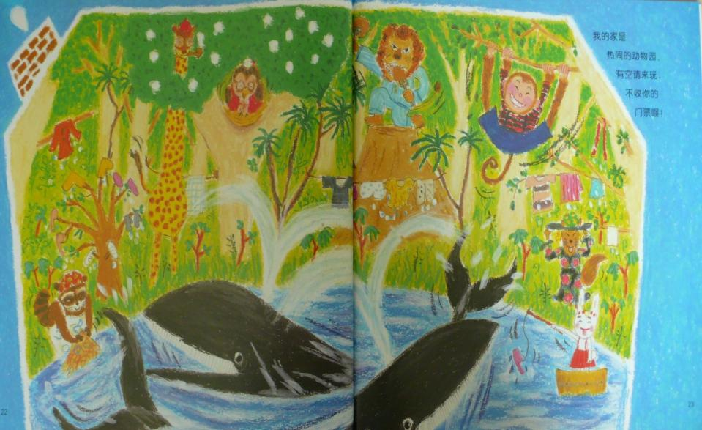

Slide 18
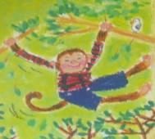
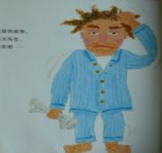
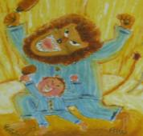
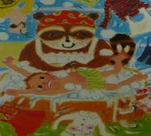
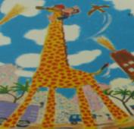
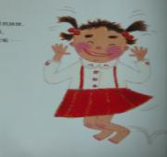
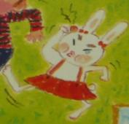
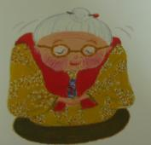
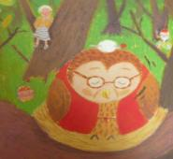

Slide 19
我们班是动物园，
有空请来玩，
不收你的门票哦！

Slide 20
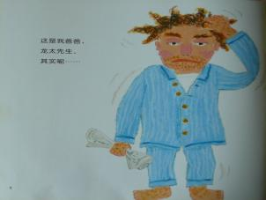
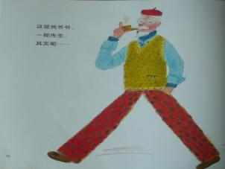
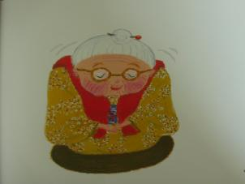
我叫祥太，
是个小男孩。
其实呢……
最后，介绍我的曾祖母，
阿花老太太。
其实呢……

Slide 21
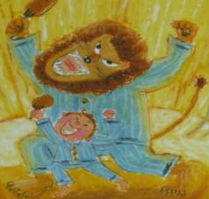
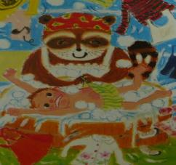
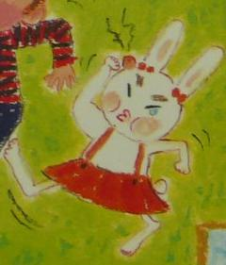

Slide 22
